Slide 1
Събития /events/
Димитър Mитев

Slide 2
JS модел на събития /event model/
DOM дървото предоставя собствен модел на събитията /event model/
Така потребителя може да взаимодейства с браузъра и да получи доста по-динамичен и добър UX
Моделът на събитията се състои от
Самите събития /events/
И нещо което ги прихваща /event listener/

Slide 3
Типове събития
DOM предоставя съвкупност от събития коит могат да бъдат групирани
Mouse events
Touch events
Form events
Keyboard events
DOM events
Пълен списък на всички типове събития
Могат да се създават и т.нар. Custom Events, т.е. дефинирани от програмиста

Slide 4
Общи типове събития /common event types/
Mouse Events | Keyboard Events | UI Events | Focus events | Touch Events
click | keypress | load | blur | tap
hover | keydown | abort | focus | touchstart
mouseup | keyup | select | focusin | touchend
mousedown |  | resize | focusout | touchmove
mouseover |  | change |  | touchcancel
mouseout |  | input |  | touchenter

Slide 5
Регистрация на събития. Прихващане и обработка на събития. /event handling/
Събитие от конректен тип може да бъде прихванато и обработено
Регистрацията на самото събитие може да бъде чрез:
HTML атрибути
Характерситиките на DOM елемента
Т.нар. Event handler

Slide 6
Обработка на събития чрез закачване на HTML атрибути
Event handler може да бъде закачен директно към HTML атрибута
Неговата стойност ще бъде чист JS, но не е задължително да бъде фунцкия
<button onclick="buttonClickFunction()">Click Me</button>
function buttonClickFunction() {
console.log("You click the Button");
}

Slide 7
Обработка на събития чрез характеристиките на DOM елемента
Стандартните DOM елементи имат конкретни събития като характеристики
Можем да ги зададем като функции
<button id="click-button">Click me</button>
var button = document.getElementById("click-button"); button.onclick = function onButtonClick() {
console.log("You clicked the button");
}

Slide 8
Обработка на събития чрез Event Listeners
Правилният начин!
Стандартен синтаксис :
domElement.addEventListener(eventType, eventHandler, isCaptureEvent)
var button = document.getElementById("click-button"); button.addEventListener("click", function () {
console.log("You clicked me");
}, false);

Slide 9
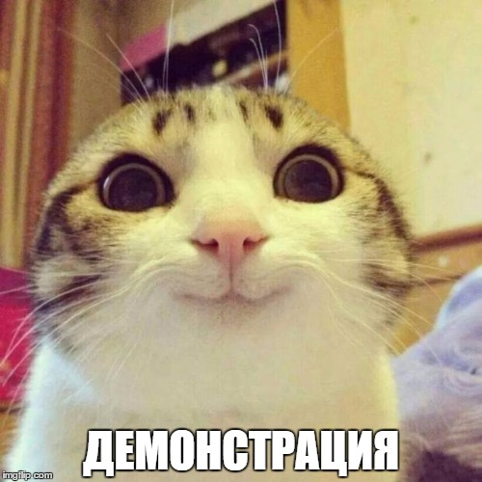
Oбработка на събития

Slide 10
Обекта Event
EventHandler-ите имат достъп до Event обекта, който се подава като параметър на фунцкията
Този обект съдъжа информация за
Типа на събитието
Целта на събитието, т.е. елемента върху, койот се е случило
Клавиша, който е натиснат, ако е събитие от клавиатурата
Кой бутон на мишката е натиснат
Позицията на курсора на мишката спрядмо екрана

Slide 11
Обекта Event

Slide 12
Редица от събития /event chain/. Capturing & Bubbling
Въпреки това, че потребителя клика върху 1 определен елемент, то събитието се случва и върху всички негови родители
Образува се редица от събития
Съществуват 2 възможности
Bubbling -> 1вия изпълнен Event Handler е този на конкретния елемент и след това се изпълняват подред тези на родителите
Capturing -> точно обратното на Bubbling, последен се изпълнява Event Handler-a на елемента върху, който се е случило събитието
4
<html>
<body>
<div>
<button>
Click Me
</button
</div>
</body>
</hmtl>
3
2
1

Slide 13
Редица от събития /event chain/. Capturing & Bubbling

Slide 14
Custom Events
За да създадем наши събития, трябва да използваме функцията конструктор CustomEvent(eventType)
eventType е параметър, който ние подаваме, напр. tripleClick
Закачаме се по нормалния начин към новото събитие, чрез помощта на addEventListener()

Slide 15
Custom Events

Slide 16
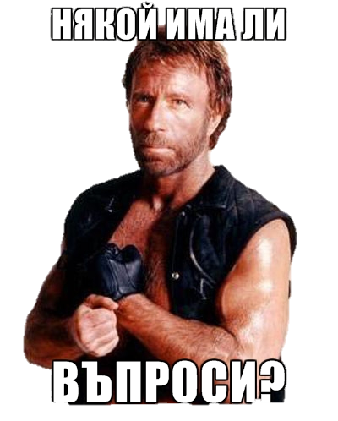

Slide 17
Домашна работа
Напишете JS код, който по съществуващ HTML
Да намира бутон с id=“clickable” и да се закача за събитието ‘click’
При клик на този бутон да се сменя цвета на фона на 1вия <div /> елемент
Да се добавят още 2 бутона + и -, като при клик на + да се увеличава шрифта на текста, а при клик на – да се намалява шрифта на текста
Да се напише JS код, който да прави валидация на дадена HTML форма и да извежда на страницата коректни съобщения. Формата има полета за име и години
Името може да е само малки или главни латински букви, други символи не са допустими
Годините са цяло число в интервала 18-54

